Slide 1


Comparaison entre les différents formats de compression audio
Présenté par:
Aya Karbich
Hajar DEKDEGHUE
Chaimae Elfakir
ASSIA AIT JEDDI
Encadré par:
Mr Abdellah Adib
Formation:
Licence IRM

Slide 2
Plan
01
02
03
04
05
06
Introduction
Compression audio
Wave
Ogg
07
08
Algorithme Vorbis
Algorithme Opus
Extension Irm
Conclusion

Slide 3
PROBLÈME VS SOLUTION
PROBLÈME
SOLUTION
la taille des fichiers numériques qui peuvent prendre beaucoup de temps à être transférés ou téléchargés, ainsi qu'occuper une grande quantité d'espace de stockage.
La compression.

Slide 4
C’est quoi la compression ?
La compression des données est le processus de réduction du volume des données en appliquant une technique de compression. La donnée résultante est connue comme étant la donnée compressée.
La compression est utilisée pour plusieurs raisons :
- Réduire la taille des fichiers.
- Économiser de l'espace de stockage.
- Réduire les temps de transfert.
- Améliorer la qualité de la transmission.

Slide 5
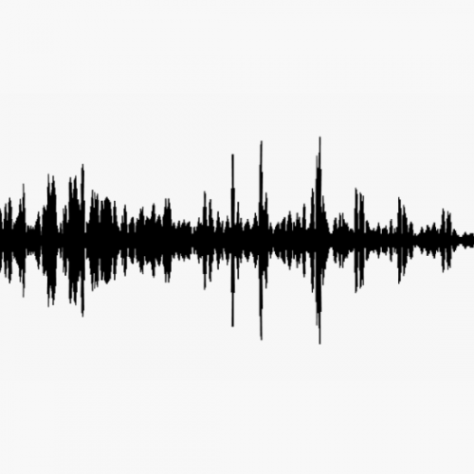
C'est quoi audio ?
L'audio est une forme de communication qui utilise le son pour transmettre des informations ou des émotions, que ce soit à travers la musique, la parole, les effets sonores, Il englobe l'enregistrement, la production, la reproduction et la diffusion du son.

Slide 6
01
La compression audio

Slide 7
C'est quoi la compression audio ?
un processus permettant de réduire la taille d'un fichier audio en éliminant les données redondantes ou inutiles tout en préservant la qualité sonore.
permet de contrôler l’amplitude d’un signal.
permet de conserver le volume sonore dans les limites audibles en abaissant les sons les plus forts, tout en augmentant les plus faibles.
Il existe deux types de compression audio : la compression avec perte (lossy) et la compression sans perte (lossless).

Slide 8
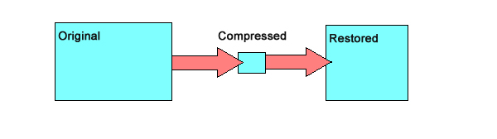
La compression avec perte (lossy)
Un processus qui élimine certaines données audio non essentielles pour réduire considérablement la taille du fichier audio.
Les formats audio avec perte les plus couramment utilisés sont le MP3, le AAC et le Ogg Vorbis.

Slide 9
Avantages :
Elle peut être plus rapide que la compression sans perte car elle nécessite moins de temps pour compresser les fichiers.
Elle peut être utilisée pour compresser des fichiers multimédias tels que des fichiers audio et vidéo, où une légère perte de qualité peut être tolérée.
Inconvénients :
Il est impossible de restaurer les données d'origine avec une compression avec perte.
Elle peut être moins efficace pour compresser des fichiers texte, des images et d'autres fichiers où chaque détail est important

Slide 10
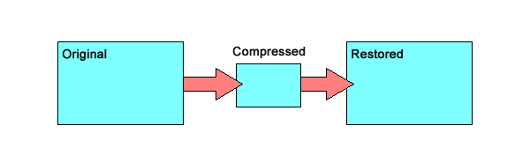
La compression sans perte (lossless)
Un processus permettant de réduire la taille d'un fichier audio sans perte de qualité sonore.
Les formats audio sans perte les plus couramment utilisés sont le FLAC, l'ALAC et le WAV.

Slide 11
Avantages :
Elle permet de restaurer les données d'origine sans perte de qualité.
Elle est idéale pour compresser des fichiers texte, des images, des documents et d'autres fichiers où chaque détail est important.
Inconvénients :
Elle peut être plus lente que la compression avec perte en raison du besoin de conserver toutes les données originales.
Elle nécessite plus d'espace de stockage pour stocker les fichiers compressés par rapport à la compression avec perte

Slide 12
« Le choix entre la compression avec perte et la compression sans perte dépend des exigences spécifiques de l'utilisateur, ainsi que de la qualité audio souhaitée et de la quantité d'espace de stockage disponible. »

Slide 13
02
Le format wave

Slide 14

Format Wave
Un format de fichier audio numérique non compressé.
Il a été développé par Microsoft et IBM et est souvent utilisé pour stocker des enregistrements de haute qualité.
Les fichiers Wave sont compatibles avec la plupart des lecteurs audio et des logiciels de montage audio.
Utilisé pour stocker des enregistrements de haute qualité.
Offre une qualité audio élevée et précise ce qui peut entraîner des fichiers plus volumineux.

Slide 15
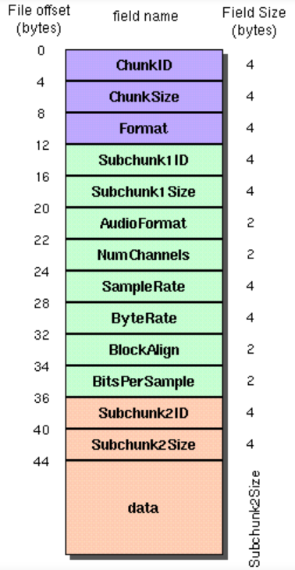
L’entête Wave
un élément très important du fichier du fait qu’il
contient des informations sur le contenu audio.
Les logiciels de traitement audio utilisent les
informations de l'entête Wave pour déterminer la
façon dont le fichier audio doit être lu et interprété.

Slide 16
03
Format Ogg

Slide 17
A- Définition:
Ogg est un format de fichier open-source pour le multimédia.
Ogg est un conteneur gratuit et open-source.
produit un streaming efficace et une lecture audio de haute qualité.

Slide 18
B-Avantages:
Ogg est un format de compression avec perte, il offre une qualité meilleure avec des débits inférieurs en comparaison avec d’autres formats.
Le format est flexible, il permet une compatibilité de nombreux logiciels.
Le format est multi-plateforme.

Slide 19
C-Inconvénients:
La qualité de l’audio Ogg est dû à sa dépendance au débit binaire c’est-à-dire qu’un débit binaire faible entraine une perte de qualité audio.
La complexité du format Ogg rend la compression plus longue et plus difficile à réaliser pour les utilisateurs.
Le format Ogg produit des fichiers de taille plus grande en comparaison avec le format mp3.

Slide 20
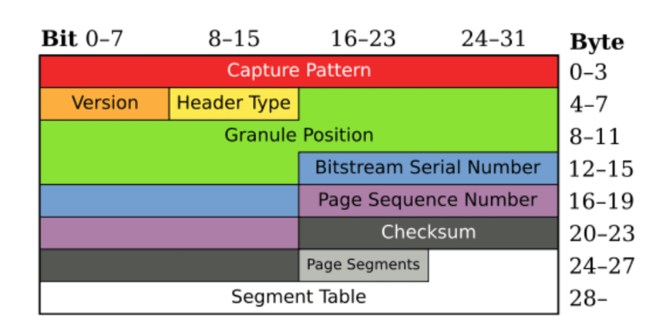
C- L'entête du format Ogg:
L’ en-tête d'un fichier audio Ogg contient plusieurs segments décrivant les caractéristiques du flux audio Ogg. L’en-tête d'un fichier audio Ogg est une structure complexe qui décrit avec précision le contenu du fichier audio

Slide 21
04
Algorithme Vorbis

Slide 22
A- Définition:
Vorbis est un algorithme de compression et de décompression (codec) audio numérique, sans brevet, ouvert et libre.
Vorbis permet une flexibilité maximale de l’encodeur, lui permettant ainsi d’évoluer de manière compétitive.
REMARQUE:
Le format audio Vorbis est encapsulé dans le contenant Ogg.

Slide 23
B- Les étapes de la compression Vorbis:

Slide 24
Consiste en la division du signal audio en blocks de données ou bien ce qu’on appelle « trames ».
Prétraitement

Slide 25
Cette technique permet d’analyse les données audios pour identifier les parties du signal audio qui sont moins perceptibles par l'oreille humaine.
Modèle psychoacoustique

Slide 26
Permet de mapper les données audios restantes sur une plage de valeurs plus restreinte.
Quantification

Slide 27
Les données quantifiées sont par suite codées en utilisant l'algorithme de codage de Huffman.
Encodage

Slide 28
Les données audios compressées sont par suite encapsulées dans un conteneur, dans notre cas c’est le conteneur Ogg .
Encapsulation

Slide 29
C- Les étapes de la décompression Vorbis:

Slide 30
la lecture de l’entête est importante pour extraire des informations de base.
Initialiser le décodeur vorbis

Slide 31
Il s’agit du fonctionnement inverse du MDCT. Il est utilisé pour reconvertir les données audios du domaine fréquentiel dans le domaine temporel.
MDCT inverse

Slide 32
La déquantification est une étape importante dans le processus de décodage de Vorbis. L’étape de déquantification implique une fonction non linéaire qui mappe les valeurs approximatives des coefficients aux valeurs exactes
Déquantification

Slide 33
Il s’agit d’assembler les échantillons audios décodés dans l'ordre correct pour reconstruire le flux audio d'origine.
Assembler les échantillons audios

Slide 34
05
Algorithme
Opus

Slide 35
A - Définition
Le codec Opus est un format de codage audio numérique à source ouverte et sans redevance, conçu pour offrir une qualité sonore élevée avec une faible latence et une faible utilisation de la bande passante Opus utilise deux algorithmes de codage ,l'algorithme SELK et l'algorithme CELT

Slide 36
B- Algorithme SELK
SILK est un algorithme de compression audio développé initialement par Skype ,il est maintenant utilisé dans de nombreuses application de voix sur IP ,de visioconférence et de streaming audio. SILK est utilisé pour la compression des signaux audios bases fréquences

Slide 37
B- Les étapes de la compression

Slide 38
Le signal audio est divisé en trames de 20 ms.
Analyse du signal audio

Slide 39
SILK utilise une prédiction linéaire pour modéliser la corrélation temporelle des échantillons audio.
LPC

Slide 40
La quantification scalaire prédictive est utilisée pour quantifier les résidus entre les valeurs réelles et les valeurs prédites.
Quantification

Slide 41
Le codage en entropie est utilisé pour coder les échantillons audios quantifiés.
Codage en entropie

Slide 42
D- Les étapes de la décompression

Slide 43
Cette étape consiste à décompresser les symboles binaires encodés en entropie pour reconstruire les échantillons audios quantifiés.
Décodage en entropie

Slide 44
Le décodeur SILK utilise une table de quantification pour retrouver les échantillons audios quantifiés.
Déquantification

Slide 45
Le décodeur utilise les échantillons précédents et le modèle de prédiction basé sur un filtre adaptatif à longueur variable (LPC) pour prédire les échantillons audios
LPC

Slide 46
Après la reconstruction du signal audio brut, des filtres de post-traitement sont appliqués pour améliorer la qualité audio et réduire le bruit.
Post-traitement

Slide 47
E- Algorithme CELT
CELT est un algorithme de compression développée pour opus ,il utilise une transformation de l'énergie lissé pour décomposer le signal audio en bandes de fréquences
CELT est utilisé pour la compression des signaux audio à haute fréquence.

Slide 48
F- Les étapes de compression CELT

Slide 49
Analyse d'un signal audio
Le signal audio est divisé en trames de 2,5 à 20 ms

Slide 50
DCT
DCT est une transformation linéaire
qui prend un vecteur de données temporelles et produit un vecteur de coefficients de fréquence

Slide 51
La quantification vectorielle est utilisée pour quantifier les bandes de fréquences en groupes
Quantification vectorielle

Slide 52
Les valeurs quantifiées sont ensuite codées entropie à l'aide d'une technique de codage de Huffman ou d'une table de code préétablie.
Codage en entropie

Slide 53
G- Les étapes de la décompression

Slide 54
Allocation des bits
Le décodeur commence par extraire les informations d'allocation de bits à partir
du flux de données compressées.

Slide 55
Le décodeur utilise les informations d'allocation de bits pour décoder les valeurs quantifiées à partir du flux de données compressées
Décodage en entropie

Slide 56
Les valeurs quantifiées décodées sont ensuite utilisées pour reconstruire les bandes de fréquences d'origine
Déquantification
vectorielle

Slide 57
Chaque bande de fréquence décompressée est ensuite inversée par un IDCT pour créer un signal temporel audio
IDCT

Slide 58
Enfin, les signaux temporels produits par chaque bande de fréquence sont combinés pour produire le signal audio décodé
Combinaison de bande

Slide 59
05
Format irm

Slide 60
A- Compression

Slide 61
Lecture du fichier audio
Cette étape consiste à ouvrir le fichier audio à compresser. Le fichier audio doit être en format numérique (par exemple, WAV, MP3, etc.) pour être lu par le programme de compression.

Slide 62
Transformation en ondelettes discrète (DWT) :
le signal audio est décomposé en une série de coefficients d'ondelettes à l'aide de la DWT. La DWT divise le signal audio en plusieurs bandes de fréquences et représente chaque bande de fréquences à l'aide de coefficients d'ondelettes.

Slide 63
Quantification des coefficients
La quantification consiste à réduire la résolution des valeurs des coefficients d'ondelettes, ce qui permet de réduire la taille du fichier audio compressé.

Slide 64
La troncature des coefficients
certains coefficients d'ondelettes sont considérés comme insignifiants pour la reconstruction du signal audio et sont donc éliminés. Cette étape permet de réduire davantage la taille du fichier audio compressé.

Slide 65
Encodage des coefficients
L'encodage des coefficients à l'aide de la technique de codage LZW permet ainsi de réduire davantage la taille du fichier audio compressé, tout en garantissant une compression sans perte, c'est-à-dire sans perte de qualité audio.

Slide 66
Stockage des coefficients
Les coefficients quantifiés et encodés sont stockés dans un nouveau fichier compressé. Le nouveau fichier est généralement plus petit que le fichier audio original en raison de la quantification et de l'encodage.

Slide 67
B- Décompression

Slide 68
Décodage
les coefficients codés du fichier compressé sont décodés pour retrouver leur résolution originale.

Slide 69
Quantification inverse
Les coefficients d'ondelettes extraits sont multipliés par les facteurs de quantification inverses pour récupérer les valeurs d'origine.

Slide 70
Transformation inverse de la DWT
la transformation inverse de la DWT est appliquée aux coefficients déquantifiés pour reconstruire les différentes bandes de fréquences du signal audio.

Slide 71
Reconstruction du signal audio
Les signaux de chaque niveau de décomposition sont reconstruits.

Slide 72
Écoute du fichier compressé
le fichier audio compressé peut être écouté avec une qualité légèrement réduite par rapport au fichier audio original.

Slide 73
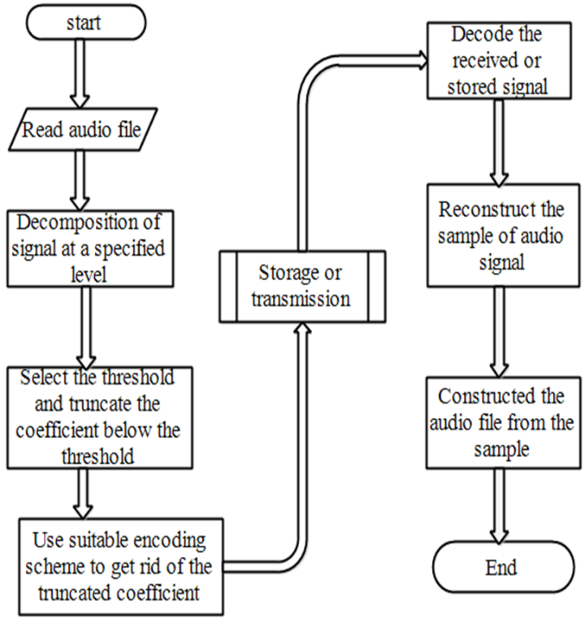
C- L’algorithme

Slide 74
C- Evaluation du format irm:
La qualité d’audio
Le temps d'encodage et de décodage
une qualité sonore acceptable
Dépends de la taille du fichier à compresser
La taille du fichier
La flexibilité
est en fonction du taux de compression
capable de gérer différents types de fichiers audio
le taux de compression
La complexité
Dépend du type de fichier audio, généralement entre 60% et 50%
facile

Slide 75
08
Conclusion

Slide 76
Les formats audios utilisent différents algorithmes de compression afin de réduire la taille des fichiers audios tout en conservant une qualité audio. Plus le taux de compression est élevé plus, plus la taille du fichier final sera petite.

Slide 77
MERCI POUR VOTRE ATTENTION

